Slide 1
輪講演習
てｓｔ

Slide 2
1.hmm.pyをエディタで開く
hmm.py を保存している場所(画像で?)表示

Slide 3
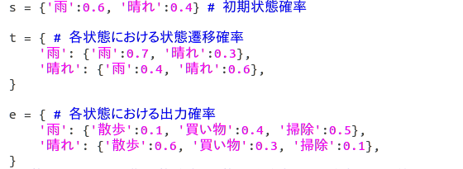
2.hmm.pyについて
関数 def_param
HMMのパラメータを設定する関数

Slide 4
2.hmm.pyについて
関数 make_hmm
HMMを生成する関数
関数 def_param で設定したパラメータを基に HMMを生成

Slide 5
2.hmm.pyについて
関数 make_sample
HMMから出力結果を得る関数
HMMから計算された観測系列 ( 行動 ) と状態系列 ( 天気 ) が得られる
これが本プログラムの正解データに該当する
この出力結果の尤もらしさ(尤度)が得られる

Slide 6
2.hmm.pyについて
関数 Predict
復号化問題を解いて最尤状態遷移系列を求める関数
ビタビアルゴリズムを用いる
観測系列( 行動 )を基に最尤状態遷移系列( 天気 )を推定

Slide 7
2.hmm.pyについて
関数 Estimate
HMMのパラメータの推定を行う関数
バウムウェルチアルゴリズムを用いる
観測系列 ( 行動 ) と状態系列 ( 天気 ) からHMMのパラメータを推定

Slide 8
3.hmm.pyの実行
1. hmm.pyが存在するフォルダに移動
2.コマンド「python hmm.py」を実行

Slide 9
4.出力結果
hmm.pyを実行する
3つの関数の結果が出力される
make_sample関数
Predict関数
Estimate関数
サンプルのパラメータと推定したパラメータを比較
show_param関数

Slide 10
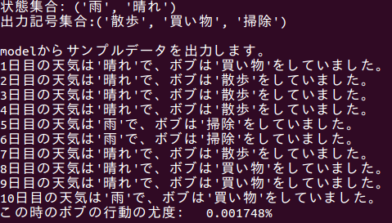
4.1 make_sample関数の出力
既知のHMMから、天気と行動を出力

Slide 11
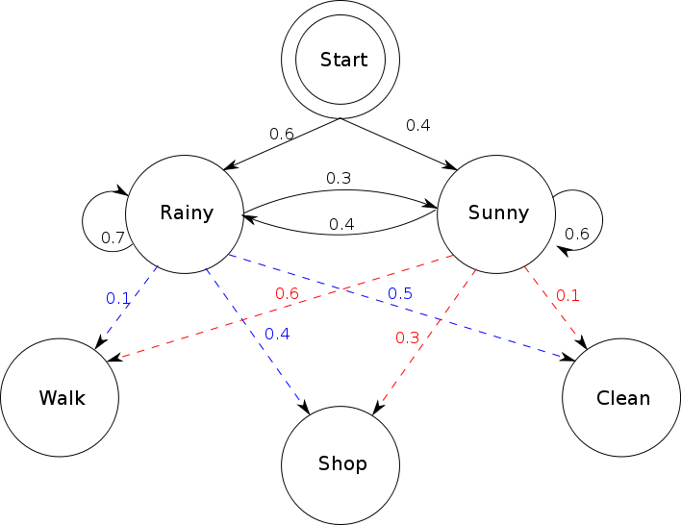
4.1 make_sample関数の出力
HMM
各パラメータが 決まっている
確率に応じて 状態遷移を行い 天気とボブの行動 を出力
10日間(10回) 繰り返す
雨の日に散歩をした

Slide 12
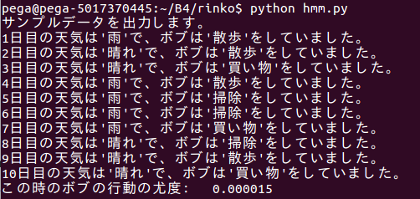
4.1 make_sample関数の出力

Slide 13
4.1 make_sample関数の出力

Slide 14
4.1 make_sample関数の出力

Slide 15
4.1 make_sample関数の出力
観測系列
・復号化問題
・推定問題
サンプルデータ

Slide 16
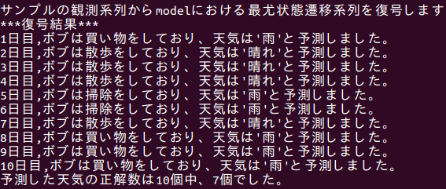
4.2 Predict関数の出力
行動の推移から、最も尤もらしい天気の推移を出力

Slide 17
4.2 Predict関数の出力
ボブの行動から天気を推定
ビタビアルゴリズムにより復号化
観測系列にサンプルデータを使用
サンプルデータの天気の推移と 推定した天気の推移を比較

Slide 18
4.2 Predict関数の出力
復号結果を比較
サンプルデータ
復号結果
確率モデルに従うため 出力される状態系列に 多くのパターンがある
観測系列に対する 最尤状態系列となる

Slide 19
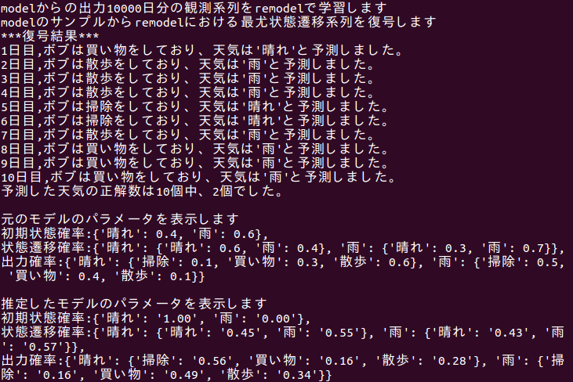
4.3 Estimate関数の出力
未知のHMMから、天気と行動を出力

Slide 20
4.3 Estimate関数の出力
未知のHMM
各パラメータが 決まっていない
バウムウェルチ アルゴリズムを 用いる
学習によって パラメータ 推定
？
？
？
？
？
？
？
？
？
？
？
？

Slide 21
4.3 Estimate関数の出力
推定後のパラメータ
make_sampleからの出力 10000回を学習データ として学習
Predict関数により 求めたHMMの 復号問題を解く
？
？
？
？
？
？
？
？
？
？
？
？

Slide 22
4.4 show_param関数の出力

Slide 23
4.4 show_param関数の出力
サンプルのHMM
パラメータ
推定後のHMM
パラメータの比較を行い、推定結果を評価する

Slide 24
課題
配布した資料の統計情報より,パラメータを計算
晴→晴, 晴→雨, 雨→晴, 雨→雨
晴のとき,雨のとき の各行動の確率
を計算

Slide 25
課題
配布した資料の統計情報より,パラメータを計算
晴→晴, 晴→雨, 雨→晴, 雨→雨
晴のとき,雨のとき の各行動の確率
を計算

